Slide 1
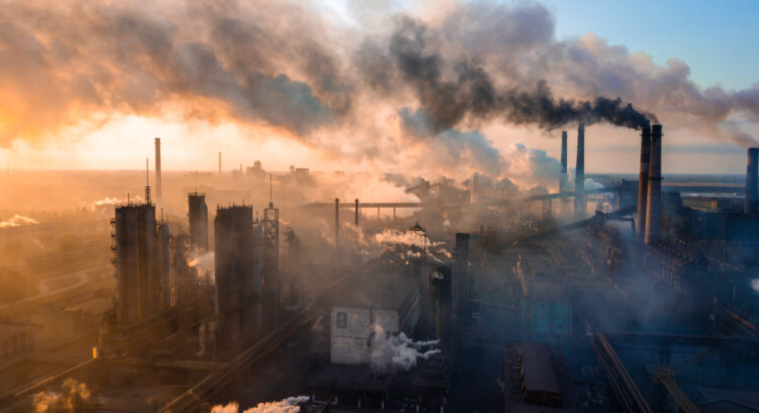
https://www.science-et-vie.com/corps-et-sante/pollution-de-l-air-sante-mentale-depression-impacts-physiques-rechauffement-climatique-98822.html

Slide 2
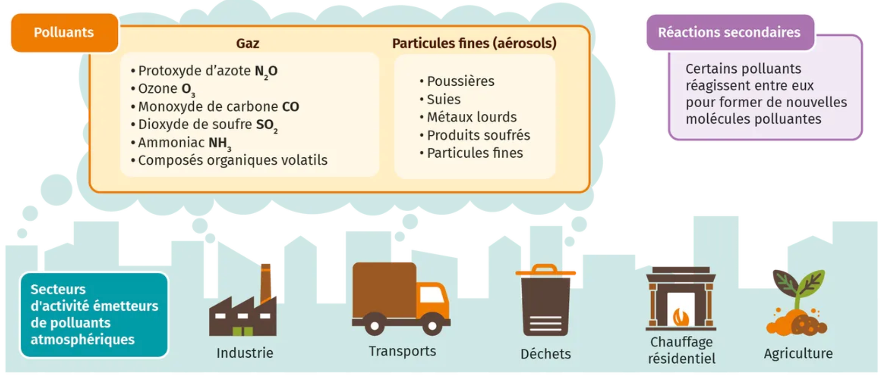
https://www.lelivrescolaire.fr/page/16991460

Slide 3
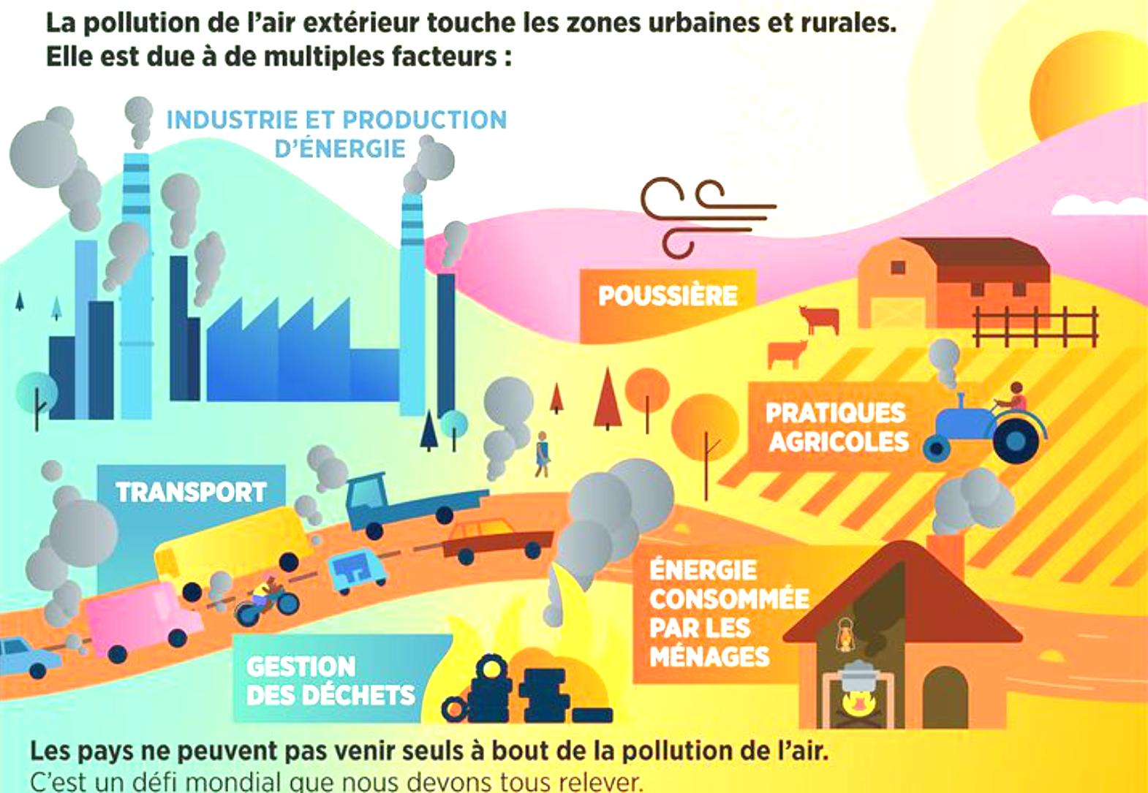
Adapté de : https://rue-avenir.ch/actualites/pollution-de-lair-nouvelles-normes-de-loms/

Slide 4
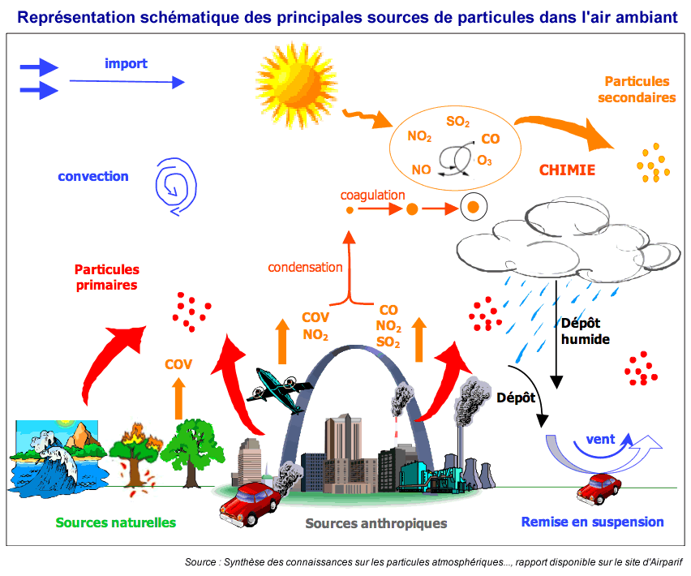
http://www.ssents.uvsq.fr/spip.php?article1182

Slide 5
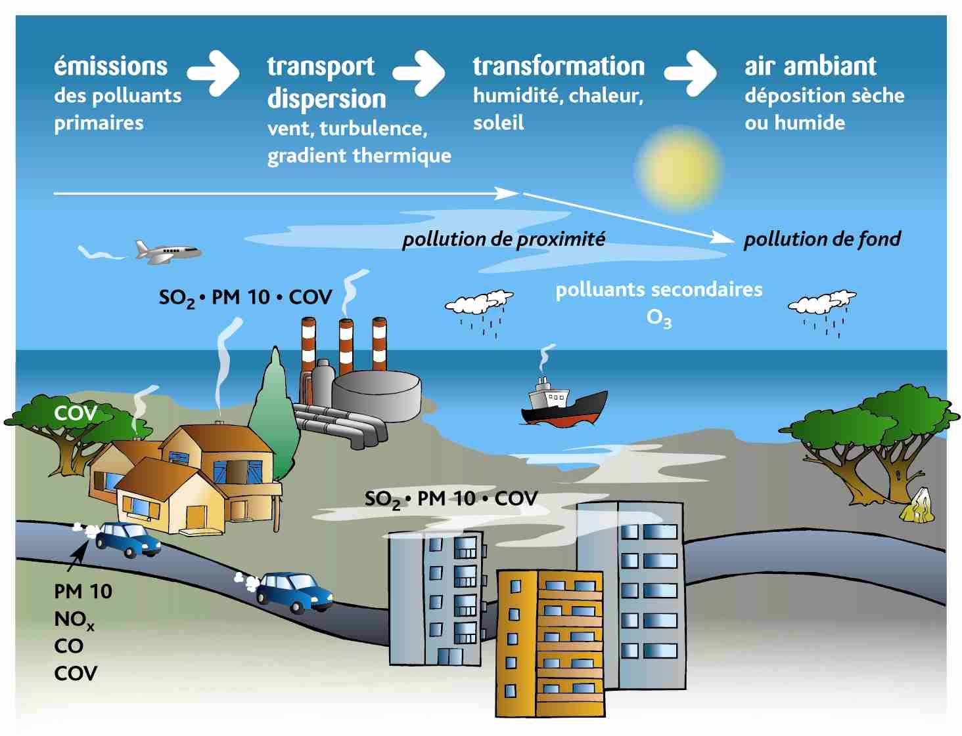
https://www.asef-asso.fr/production/notre-air-exterieur-la-synthese-de-lasef/

Slide 6
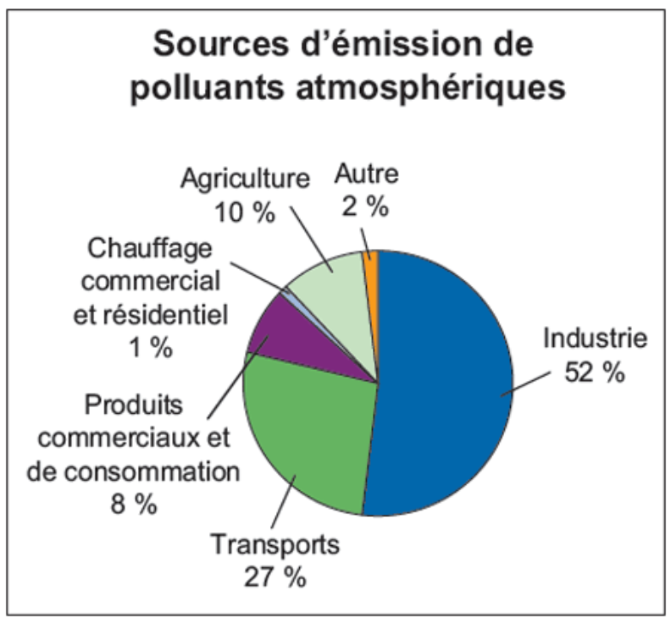
https://www.jpboseret.eu/biologie/index.php/ecologie/pollution-de-l-air

Slide 7
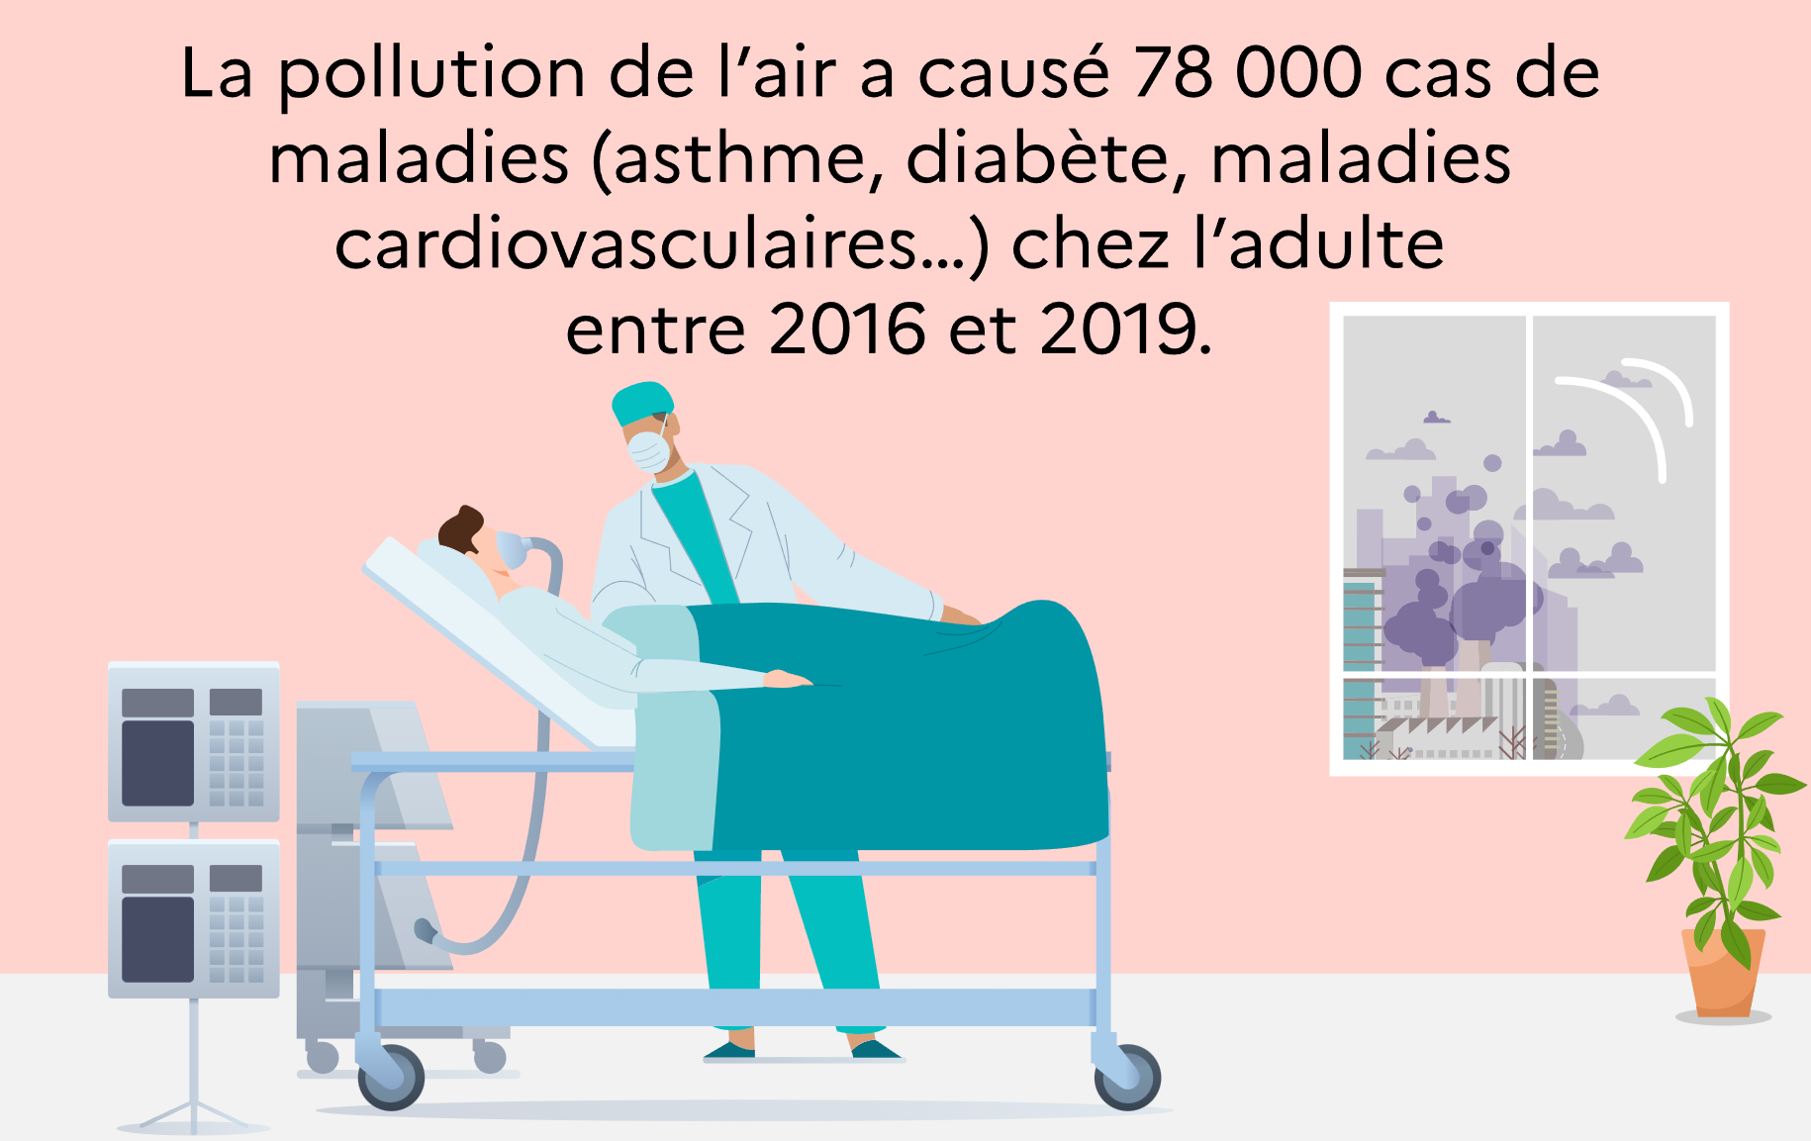
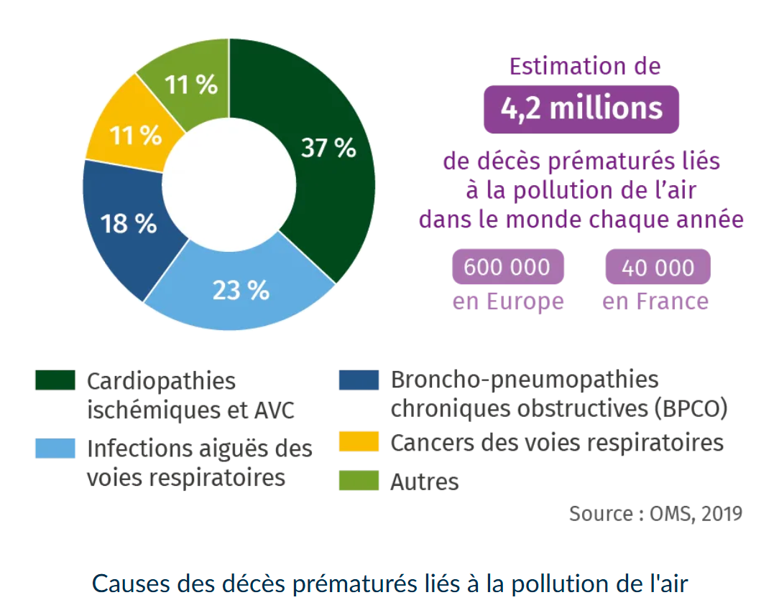
https://www.notre-environnement.gouv.fr/actualites/breves/article/pollution-de-l-air-quel-impact-sur-la-sante-et-l-economie-en-france
https://www.lelivrescolaire.fr/page/16991460

Slide 8
